Slide 1

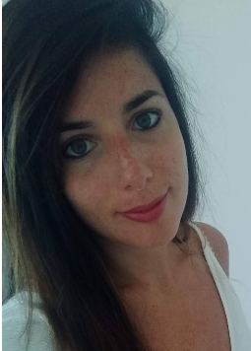


Integrantes:
Lucía Enríquez
Federico Cuello
Ronaldo Quinn

Slide 2

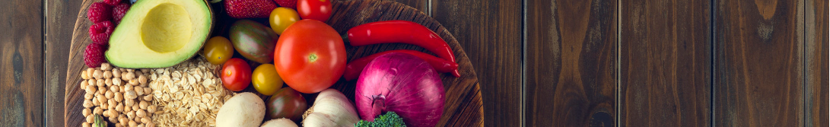
Propuesta
The Healthy Store es un e-commerce dedicado a la venta de productos saludables, cómo frutas secas, cereales, insumos naturales, etc.
Está dirigido a personas que elijan una alimentación natural, nutritiva y beneficiosa para la salud
Nuestra misión es dejar una huella positiva en la sociedad, ayudando a quienes deseen incorporar alimentos sanos a su rutina diaria, dándoles a conocer los beneficios de los mismos y proveyéndoles de ideas para incluirlos en su día a día

Slide 3












Herramientas utilizadas
Front end
Bootstrap
Javascript
HTML
CSS
Font Awesome
Back end
Javascript
My SQL
NodeJS
Dependencias utilizadas:
Express
Bcryptjs
Cookie-parser
Dompurify
Ejs
Express-session
Express-validator
Method-override
Multer
Mysql12
Sequelize
Sweetalert2
Nodemon
Otras herramientas que usamos en el proyecto

Slide 4
Conclusión
Creemos que luego de esta experiencia se abre un nuevo mundo frente a nosotros, si bien queda mucho aun por aprender, y debemos actualizarnos constantemente, el curso nos dio unas bases sólidas para poder comenzar a insertarnos en el mundo de la programación.
Ya sea desde el punto de vista personal o laboral, hemos sentado las bases para comenzar a desarrollar distintos proyectos y poder finalizarlos con éxito.
Hemos aprendido a aprender nuevamente, y estamos muy contentos con la experiencia.

Slide 5

¡Muchas gracias!
The Healthy Store

